Slide 1
Отчет по организации деятельности муниципального опорного центра дополнительного образования муниципального образования город Армавир (МОЦ г. Армавира) за 2022 год
Территориальная зона: «Восточная»
Муниципальное образование – город Армавир
Муниципальный опорный центр (МОЦ) – Муниципальное бюджетное учреждение дополнительного образования Дворец детского и юношеского творчества муниципального образования город Армавир

Slide 2
Учреждения дополнительного образования
В МО г. Армавир с августа 2022 года осуществляют деятельность 9 учреждений дополнительного образования:
многопрофильное учреждение – МБУ ДО ДДЮТ (муниципальное бюджетное учреждение дополнительного образования Дворец детского и юношеского творчества муниципального образования город Армавир)
МБУ ДО ДЮСШ № 1 (муниципальное бюджетное учреждение дополнительного образования детско-юношеская спортивная школа № 1)
МБУ ДО ДЮСШ № 2 (муниципальное бюджетное учреждение дополнительного образования детско-юношеская спортивная школа № 2)
учреждение художественной направленности - МБУ ДО ЦДТ (муниципальное бюджетное учреждение дополнительного образования Центр детского творчества
МБУ ДО ДЮСШШ (муниципальное бюджетное учреждение дополнительного образования детско-юношеская спортивная шахматная школа)
учреждение технической направленности - МБУ ДО ЦНТТ (муниципальное бюджетное учреждение дополнительного образования Центр научно-технического творчества)
МБУ ДО ДЮСШ по легкой атлетике (муниципальное бюджетное учреждение дополнительного образования детско-юношеская спортивная школа спортивная школа по легкой атлетике)
учреждение туриско-краеведческой направленности - МБУ ДО ЦДЮТур (муниципальное бюджетное учреждение дополнительного образования Центр детского и юношеского туризма)
МБУ ДО ДЮСШ по футболу (муниципальное бюджетное учреждение дополнительного образования детско-юношеская спортивная школа по футболу)

Slide 3
В рамках мероприятий по взаимодействию с образовательными организациями муниципального образования город Армавир
В связи с проведенной реорганизацией и развитием
естественнонаучной направленности, обострились проблемы
нехватка профильного кадрового потенциала
нехватка материально-технической базы
разработана «дорожная карта» по развитию естественнонаучной направленности
налаживание сетевого межведомственного взаимодействия со средне-специальными образовательными организациями
АРМАВИРСКИЙ АГРАРНО-ТЕХНОЛОГИЧЕСКИЙ ТЕХНИКУМ
АРМАВИРСКИЙ МЕДИЦИНСКИЙ КОЛЛЕДЖ
развитие государственно-частного партнерства с предприятиями города

Slide 4
МОЦ г. Армавира
ОО в МО г. Армавир реализуют 796 ДОП, по которым обучаются 22380 детей
в возрасте от 5 до 18 лет, что составляет 80%, из них:
9 УЧРЕЖДЕНИЙ ДО
248 ДОП
11593 ребенка
25 УЧРЕЖДЕНИЙ ОО
214 ДОП
7676 ДЕТЕЙ
43 УЧРЕЖДЕНИЙ ДОО
314 ДОП
1642 ребенка
4 ОО СИСТЕМЫ «Физкультура и спорт»
20 ДОП
1469 ДЕТЕЙ
охват детей ДО в МО город Армавир в разрезе направленностей:

Slide 5
Основные направления деятельности МОЦ
осуществление организационной, методической, экспертно - консультационной поддержки участников системы ДО МО город Армавир
выявление, формирование и распространение на данной территории лучших практик современных, вариативных и востребованных ДОП для детей
распространение моделей сетевого взаимодействия при реализации ДОП по направленностям
развитие кадрового потенциала системы ДО МО город Армавира
организационное, методическое и аналитическое сопровождение муниципальных образовательных организаций ДО МО город Армавир
выявление, сопровождение и поддержка детей с различными образовательными потребностями в МО город Армавир

Slide 6
В рамках мероприятий по взаимодействию с образовательными организациями муниципального образования город Армавир
Оказание консультационной помощи модераторам и ответственным специалистам образовательных организаций в МО г. Армавир
Проведена встреча с руководителем центра молодежной политики г. Армавира В.Ю.Шауловым по вопросу сетевого взаимодействия
РЕГИОНАЛЬНЫЙ МОДЕЛЬНЫЙ ЦЕНТР ДОПОЛНИТЕЛЬНОГО ОБРАЗОВАНИЯ ДЕТЕЙ КРАСНОДАРСКОГО КРАЯ

Slide 7
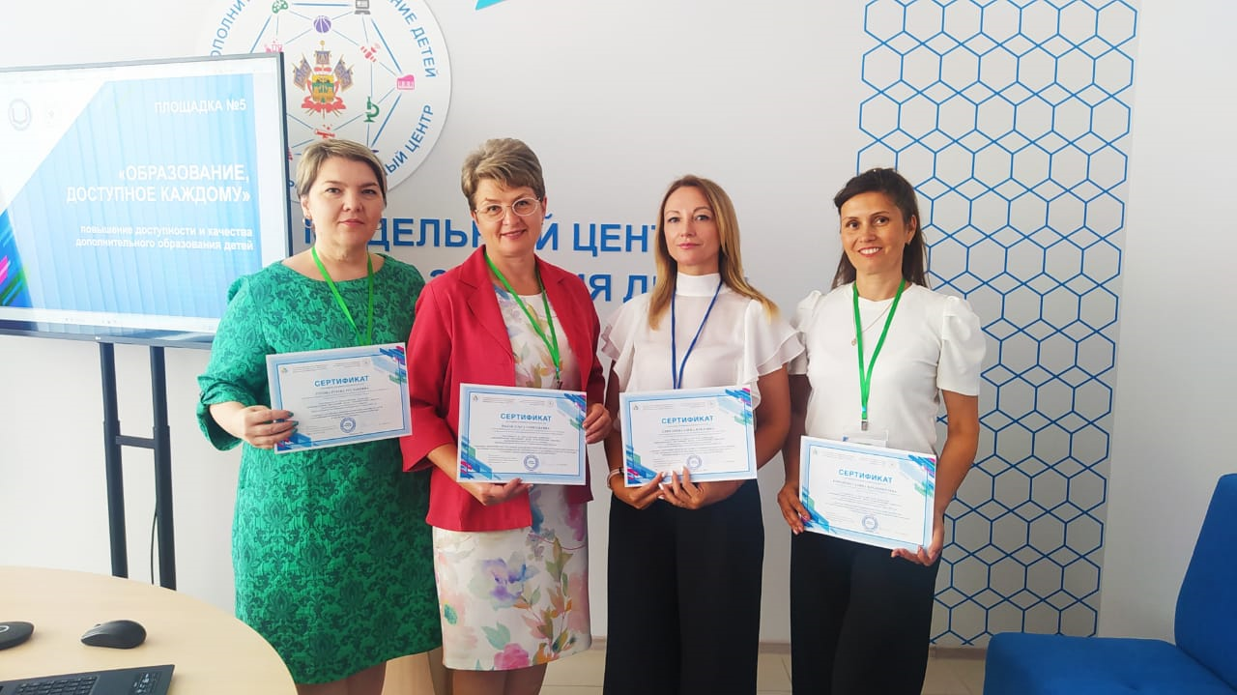
В рамках мероприятий по взаимодействию с образовательными организациями муниципального образования город Армавир
Август 2022 г. : Муниципальный опорный центр представил свой опыт работы в рамках краевого августовского совещания в акселерационной площадке для руководящих и педагогических работников дополнительного образования детей Краснодарского края

Slide 8
В рамках мероприятий по внедрению и распространению персонифицированного финансирования дополнительного образования детей
В октябре 2022 года - обсуждение этапов реализации «Вариативной модели повышения доступности дополнительного образования для детей с особыми образовательными потребностями и обеспечения образовательного пространства для обучающихся сельской местности» с директорами учреждений дополнительного образования муниципального образования город Армавир (модель утверждена приказом УО от 30.12.2020 г № 997)
В ноябре 2022 года - конференция для методистов и педагогических работников учреждений дополнительного образования города по теме: «Современное учебное занятие в системе дополнительного образования. Особенности моделирования и проведения открытого занятия»

Slide 9
Специалисты МОЦ ДО МО г. Армавир - муниципальные операторы и координаторы акций

Slide 10
В рамках мероприятий по внедрению и распространению персонифицированного финансирования дополнительного образования детей
В муниципальный опорный центр (МБУ ДО ДДЮТ) учреждениями дополнительного образования были представлены 53 программы планируемых к реализации в рамках ПФ ДО в МО г. Армавир:
МБУ ДО ДДЮТ – 13;
МБУ ДО ЦДТ – 9;
МБУ ДО ЦНТТ – 14;
МБУ ДО ДЮСШ по футболу – 1;
МБУ ДО ЦДЮТур – 2;
МБУ ДО ДЮСШШ – 2;
МБУ ДО ДЮСЩ по легкой атлетике – 1;
МБУ ДО ДЮСШ № 2 – 5;
МБУ ДО ДЮСШ № 1 – 2;
МБУ ДО ЭБС – 4;
27 декабря 2022 года УО администрации МО город Армавир совместно с МКУ ЦБ № 1 и МОЦ для директоров учреждений ДО проведено организационное совещание по вопросам внедрения персонифицированного финансирования ДО в МО город Армавир

Slide 11
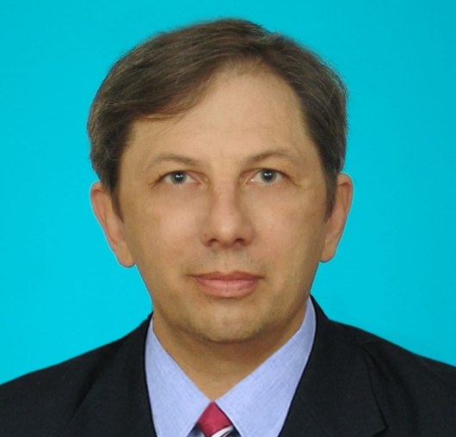
В рамках мероприятий по формированию современной системы сопровождения
развития и совершенствования профессионального мастерства педагогических и управленческих кадров сферы ДО
Методист
МБУ ДО ДДЮТ МО г. Армавир
Сивицкая Г. В.-
финалист I заочного этапа
педагог ДО МБУ ДО ЦНТТ Шишкин Е.М.
выступил на научно-
методическом семинаре «Образование как фактор стабильности государства» в рамках Всероссийского педагогического форума в рамках XLIX Всероссийского конкурса научно - исследовательских, изобретательских и творческих работ обучающихся «НАУКА, ТВОРЧЕСТВО, ДУХОВНОСТЬ» с темой выступления «Проектная деятельность в системе ДО»

Slide 12
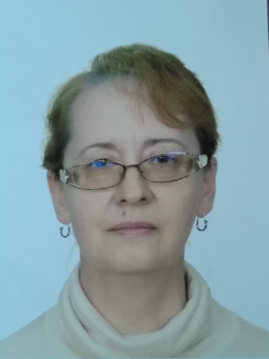
В рамках мероприятий по формированию современной системы сопровождения
развития и совершенствования профессионального мастерства педагогических и управленческих кадров сферы ДО
Курганская Т. В., старший методист МБУ ДО ЦНТТ
участник краевой научно-практической конференции «Наставничество: повышение профессионального мастерства педагога»
Тема выступления: «Организация наставничества в учреждении дополнительного образования (на примере опыта МБУ ДО Центра детского (юношеского)
научно-технического творчества г. Армавира)»

Slide 13
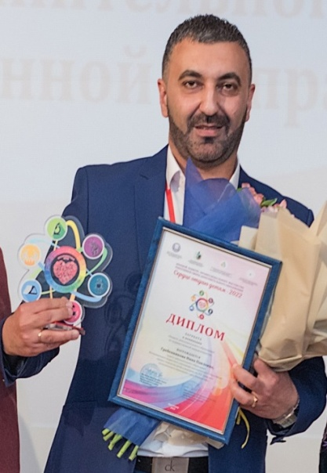
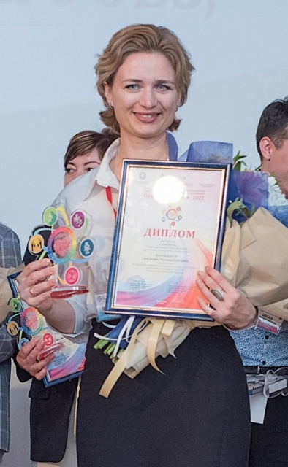
В рамках мероприятий по формированию современной системы сопровождения
развития и совершенствования профессионального мастерства педагогических и управленческих кадров сферы ДО
Педагог МБУ ДО ДДЮТ МО г. Армавир – Авакян А.А. – лауреат в номинации «ПДО художественной направленности»
Педагог МБУ ДО ДДЮТ МО г. Армавир – Науменко Т.О. – лауреат в номинации «ПДО, работающий с детьми ОВЗ и инвалидностью»

Slide 14
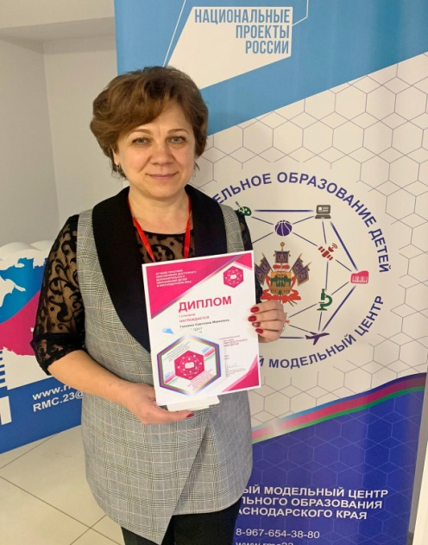
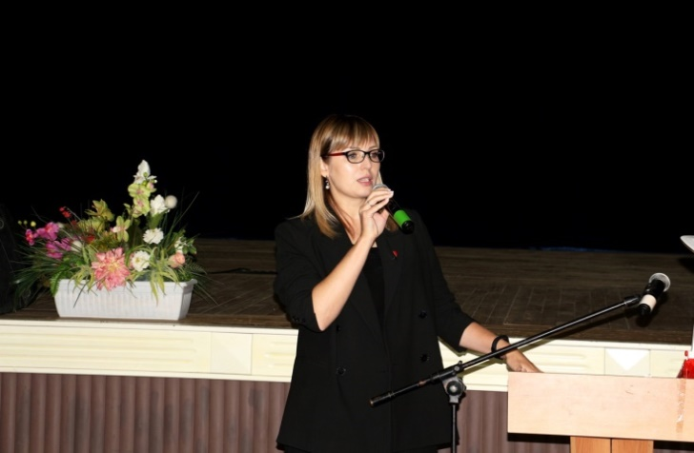
В рамках мероприятий по формированию современной системы сопровождения
развития и совершенствования профессионального мастерства педагогических и управленческих кадров сферы ДО
Руководящие и педагогические работники МБУ ДО ДДЮТ - краевые эксперты конкурсов: «Арктур» и «Сердце отдаю детям» в 2022 году

Slide 15
В рамках мероприятий по формированию современной системы сопровождения
развития и совершенствования профессионального мастерства педагогических и управленческих кадров сферы ДО
НОЯБРЬ 2022
Клестова Наталья Викторовна, педагог дополнительного образования – победитель
I краевого конкурса театрально-педагогических практик системы общего и дополнительного образования «Театр-творчество-дети» в 2022 году
Стрельникова Виктория Викторовна, методист МБУ ДО ДДЮТ: 1 место в номинации «ПРОФмастер» в рамках краевого конкурса методических разработок на лучшую практику профориентационного мероприятия в 2022 году

Slide 16
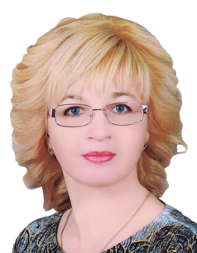
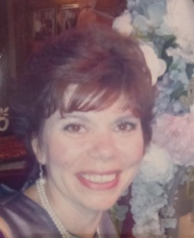
В рамках мероприятий по формированию современной системы сопровождения
развития и совершенствования профессионального мастерства педагогических и управленческих кадров сферы ДО
педагогические работник МБУ ДО ЦДЮТур г. Армавира
Белоусова О.В., Казетова Н.А., Котлярова Н.Н.
участники Всероссийской II научно-практической конференции «Краеведческое образование – основа становления духовно-нравственных ценностей личности».
Секция 1: «Возможности музейной педагогики в современном краеведческом образовании»

Slide 17
В рамках мероприятий по реализации дополнительных общеобразовательных программ
в сетевой форме и дистанционном формате
учреждениям дополнительного образования муниципального образования город Армавир регулярно оказывается консультационная и методическая помощь:
по разработке разноуровневых дополнительных общеобразовательных программ, по разработке программ, реализуемых в сетевой форме и дистанционном формате
всем учреждениям направлены региональные методические рекомендации, по разработке данных курсов
На основании данных методических рекомендаций учреждениями дополнительного образования разработаны и реализуются 2 программы в сетевой форме: «Радужный мир» (МБУ ДО ЦДТ и МБУК «Центр библиотечной системы») и «Академия лидерства» (МБУ ДО ДДЮТ и МКУ «Центр молодежной политики» муниципального образования г. Армавир) и 1 дополнительная общеобразовательная программа реализуемая в дистанционном формате «Юный дизайнер»

Slide 18
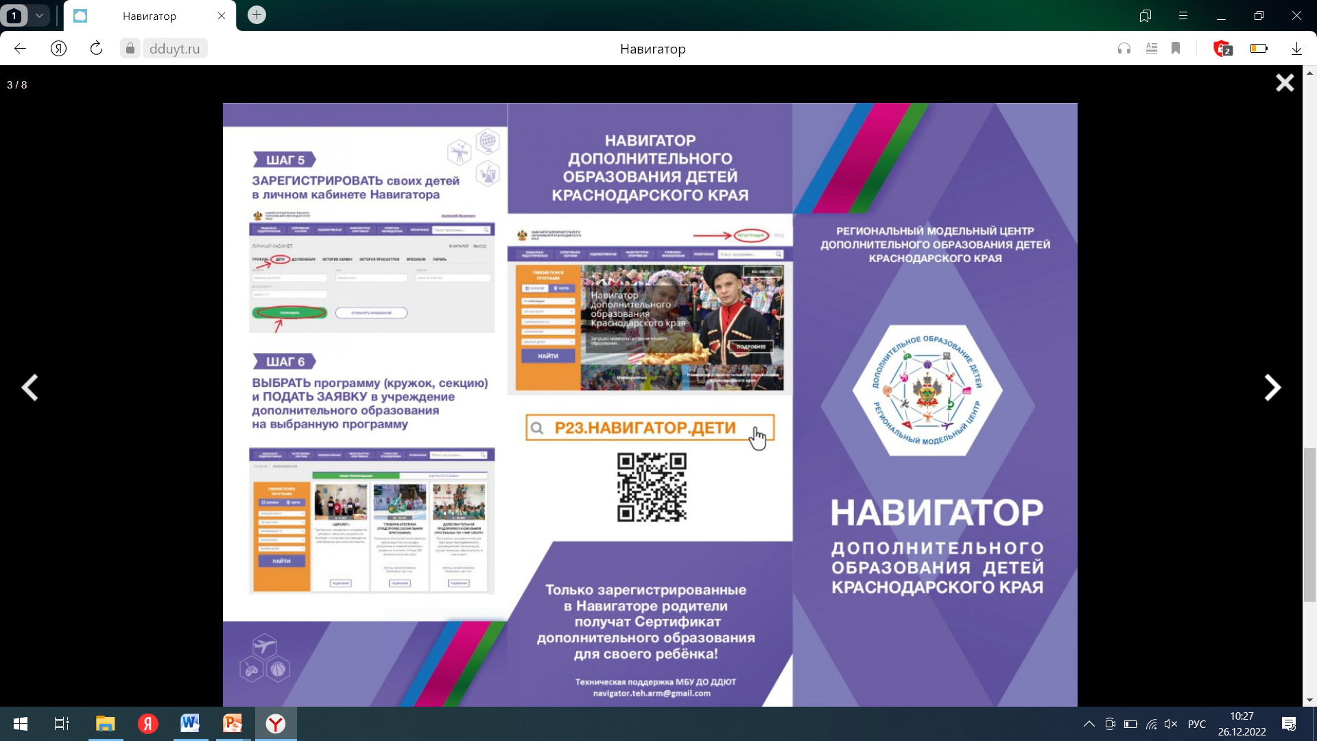
В рамках мероприятий по информационно-аналитическому сопровождению системы дополнительного образования детей
ежедневно оказывается консультационная и методическая помощь модераторам АИС «Навигатор» дошкольных и общеобразовательных учреждений, учреждений дополнительного образования, а также родителям обучающихся
проводится аудит сайтов по обновлению информации в АИС «Навигатор»

Slide 19
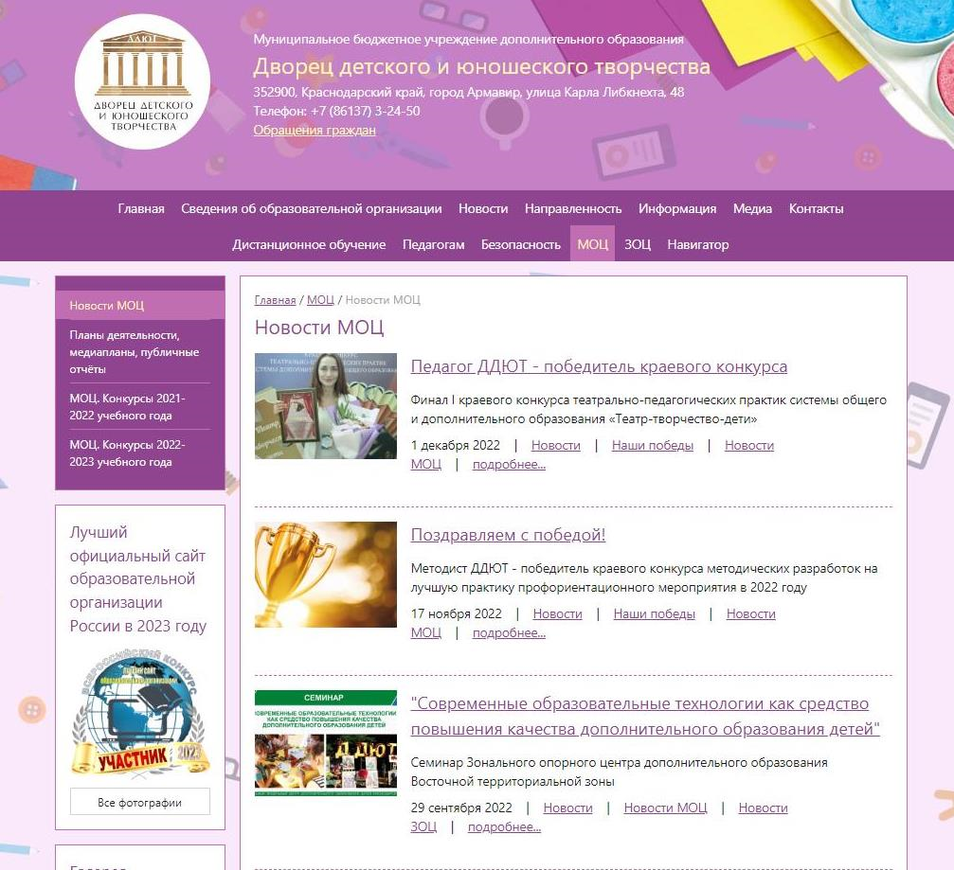
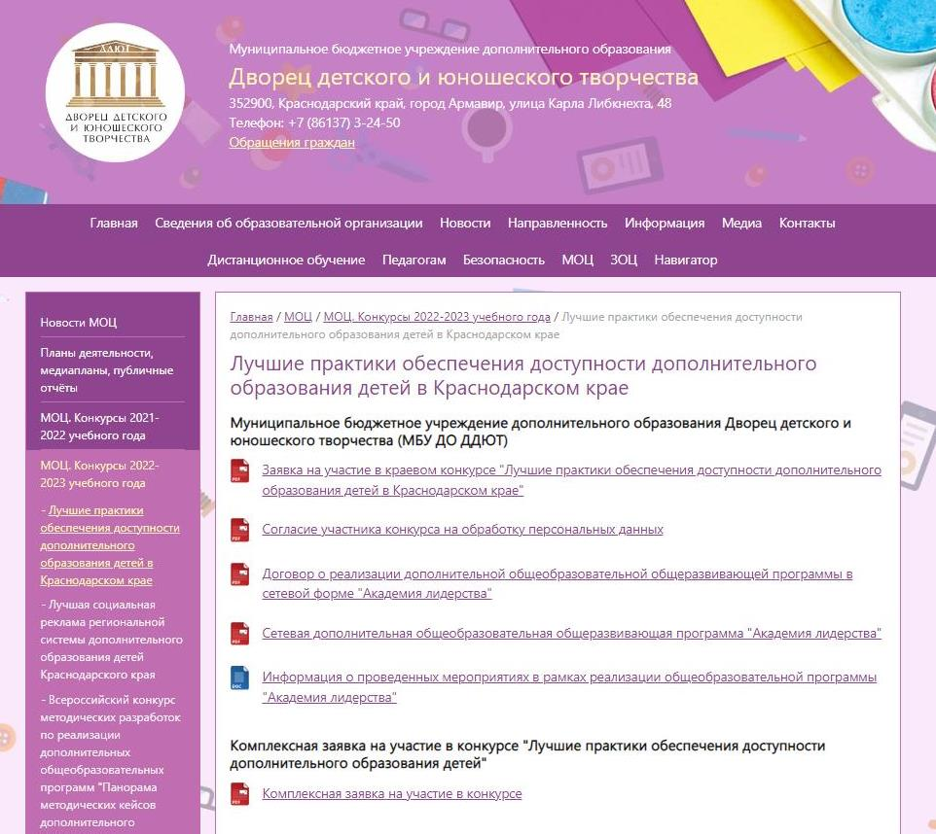
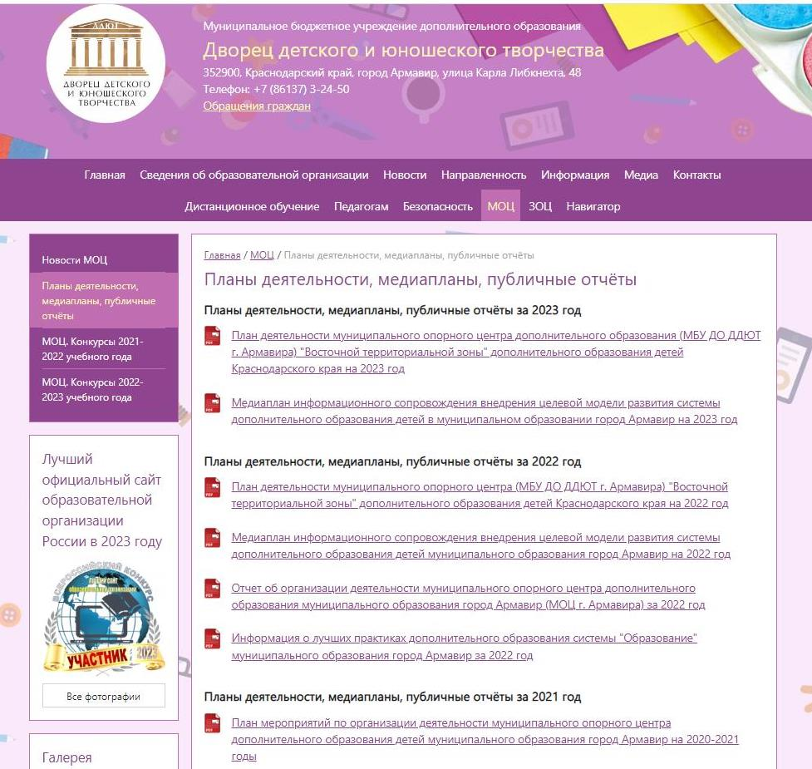
В рамках мероприятий по информационно-аналитическому сопровождению системы дополнительного образования детей
В рамках реализации Медиаплана и информирования всех участников системы ДОПОЛНИТЕЛЬНОГО ОБРАЗОВАНИЯ
о внедрении Целевой модели развития системы ДОПОЛНИТЕЛЬНОГО ОБРАЗОВАНИЯ детей мо город Армавир
размещение актуальной информации о деятельности Муниципального опорного центра

Slide 20
В рамках реализации показателей муниципальной целевой программы развития дополнительного образования детей по реализации Концепции развития дополнительного образования до 2030 года
I этап (2022-2024 годы):
1
2
3
Охват детей дополнительным образованием в возрасте
от 5 до 18 лет программами ДО
в МО город Армавир
Доля детей, которые обеспечены сертификатами персонифицированного финансирования дополнительного образования
Количество внедренных моделей обеспечения доступности дополнительного образования для детей с различными образовательными возможностями и потребностями, в том числе для детей и сельской местности, детей, оказавшихся в трудной жизненной ситуации
ПЛАН
ФАКТ
ПЛАН
ФАКТ
ПЛАН
ФАКТ
80%
81,11%
25%
0%
1
1
Показатель выполнен
Показатель не выполнен
Показатель выполнен

Slide 21
В рамках реализации показателей муниципальной целевой программы развития дополнительного образования детей по реализации Концепции развития дополнительного образования до 2030 года
I этап (2022-2024 годы):
4
5
6
Организация и проведение каникулярных профориентационных школ, заочных школ и/или сезонных школ, профильных и специализированных смен для детей
Обновление содержания дополнительных общеобразовательных программ, реализуемых в сетевой форме
Количество реализуемых разноуровневых программ
ПЛАН
ФАКТ
ПЛАН
ФАКТ
ПЛАН
ФАКТ
1 ед.
1 ед.
3 ед.
3 ед.
1 ед.
1 ед.
Показатель выполнен
Показатель выполнен
Показатель выполнен

Slide 22
В рамках реализации показателей муниципальной целевой программы развития дополнительного образования детей по реализации Концепции развития дополнительного образования до 2030 года
I этап (2022-2024 годы):
7
8
9
Количество реализуемых дистанционных программ (курсов)
Количество реализуемых программ технической направленности
Количество реализуемых программ естественно-научной направленности
ПЛАН
ФАКТ
ПЛАН
ФАКТ
ПЛАН
ФАКТ
1 ед.
1 ед.
44 ед.
42 ед.
13 ед.
13 ед.
Показатель выполнен
Показатель выполнен частично
Показатель выполнен

Slide 23
В рамках реализации показателей муниципальной целевой программы развития дополнительного образования детей по реализации Концепции развития дополнительного образования до 2030 года
I этап (2022-2024 годы):
Доля детей, охваченных программами технической и естественнонаучной направленностями
(от количества детей п. 1.)
10
ПЛАН
ФАКТ
21%
19%
Показатель выполнен

Slide 24
Перспективы развития дополнительного образования в муниципальном образовании
Выполнение основных показателей муниципальной целевой модели развития ДО
Разработка и внедрение разноуровневых и сетевых ДОП, а также дистанционных образовательных курсов
Внедрение персонифицированного финансирования дополнительного образования
Организация работы по привлечению кадрового потенциала в отрасль ДО

Slide 25
Спасибо за внимание!
МУНИЦИПАЛЬНЫЙ ОПОРНЫЙ ЦЕНТР ДОПОЛНИТЕЛЬНОГО ОБРАЗОВАНИЯ ДЕТЕЙ КРАСНОДАРСКОГО КРАЯ
МО город Армавир
Контактные данные:
Муниципальное бюджетное учреждение дополнительного образования Дворец детского и юношеского творчества
Ул. К. Либкнехта, 48, Армавир, Краснодарский край, 352900
Контактный телефон/факс: 8(86137) 3-24-50
Электронная почта образовательной организации: armdvorets@yandex.ru
Сайт образовательной организации: http://dduyt.ru

